Slide 1
HÁBITOS Y ESTRATEGIAS DE ESTUDIO DIRIGIDO A NIÑOS DE PRIMER CICLO
Departamento de Inclusión

Slide 2
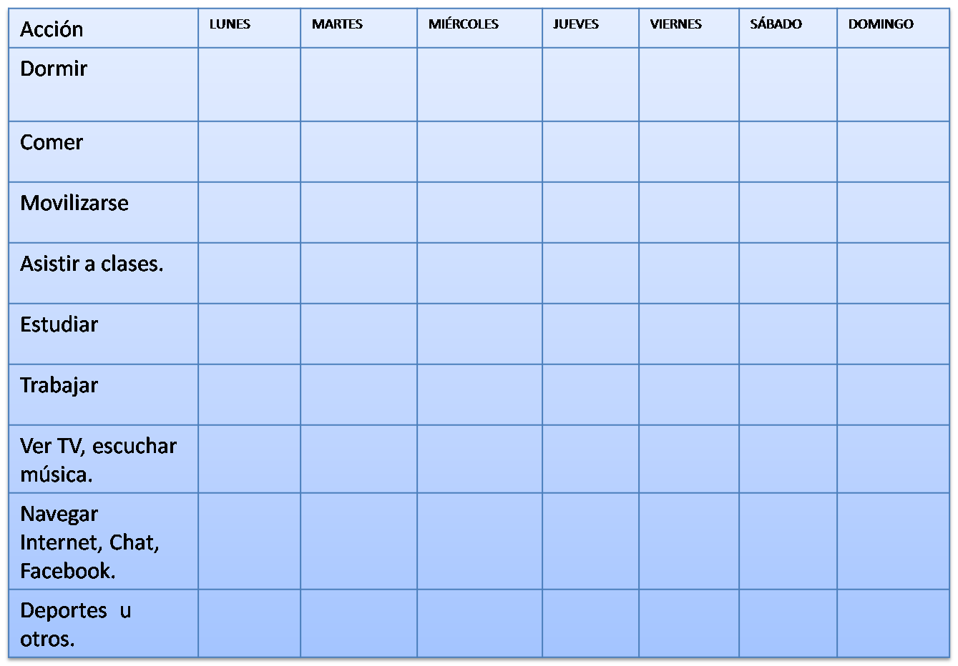
Organización del tiempo.
Rutina diaria/Hábitos
Es necesario dedicar un poco de tiempo diario a cada actividad: estudiar, jugar, y tener una hora fija para dormir.
¿Por dónde empiezo?
Participar de las clases online
Jugar, momento recreativo sólo o en familia

Slide 3
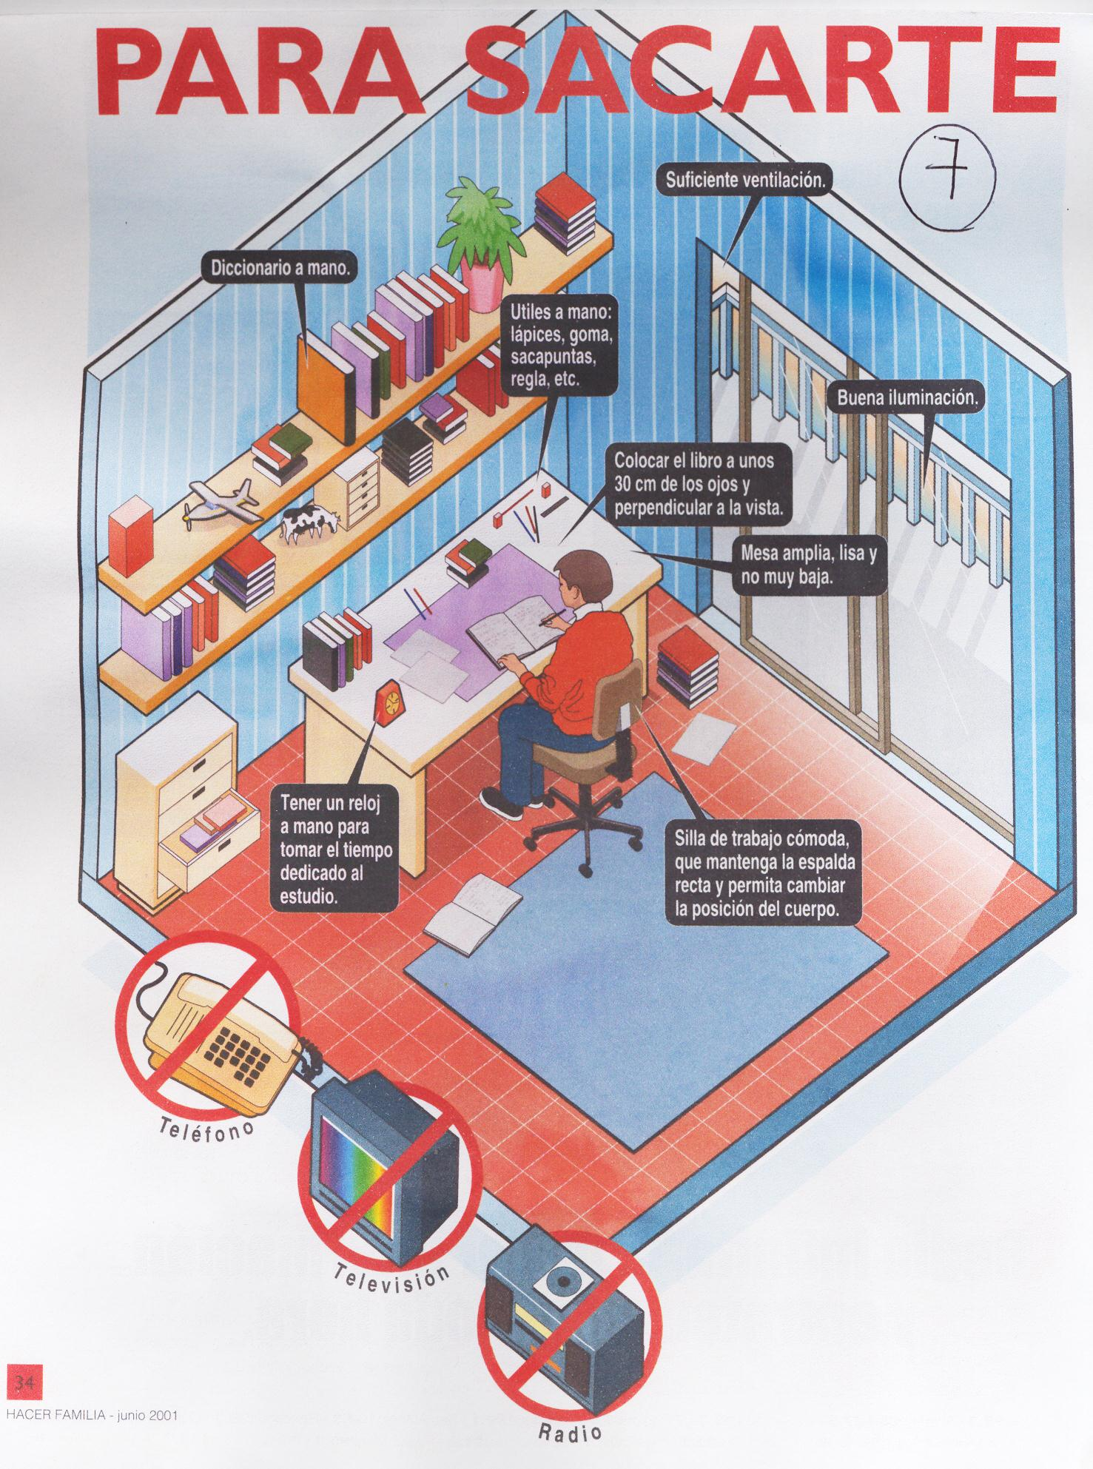
Organización del espacio
Buena iluminación y ventilación, materiales a mano, mobiliario y espacio tranquilo.
Evitar estímulos distractores en el entorno (Tv, celular, juegos, etc.)

Slide 4
Recuerda que es muy importante que tu hijo se organice y para facilitarle eso puede ayudarse con:
Calendarios con pruebas y trabajos.
Utilización de agendas.
Chek list de las cosas que debe realizar durante el día.
¿Cómo los ayudamos a organizarse mejor?
¡Que realicen inmediatamente lo que tienen que hacer! Ordenar el lugar de estudio, crear una rutina de trabajo y organizar el entorno físico y tiempo.

Slide 5
10 PASOS FUNDAMENTALES PARA QUE TU HIJO COMIENCE EL ESTUDIO
Ayudar a que el niño/a preste atención a lo que debe estudiar y a las explicaciones
Que planifique lo que tiene que estudiar
Que prepare el material y el ambiente de estudio
Que haga una primera lectura comprensiva
Que subraye lo mas importante y las ideas principales
Que elabore esquemas y resúmenes
Que aprenda a través del estudio activo
Que relacione conceptos
Que repase lo estudiado
Que pueda comprobar, evaluando lo aprendido.

Slide 6
Importancia dEL subrayado en el estudio
El objetivo del subrayado es destacar las ideas esenciales de un texto
Qué deben subrayar?
El titulo y los subtítulos
Las ideas fundamentales.
Las palabras nuevas.
Los nombres propios, fechas y detalles importantes.
Consejos para un buen subrayado
Primero deben leer el texto.
Empezar a subrayar después de una segunda lectura.
Evitar subrayar en exceso.
Tener en cuenta que un subrayado esta bien echo si al leer las palabras y frases cortas subrayadas del escritor tiene sentido y nos proporciona información fundamental.

Slide 7
CÓMO SACARLE PROVECHO AL ESTUDIO
1. NO BASTA CON ESTUDIAR, HAY QUE SABER ESTUDIAR
Estudiar sólo de memoria, o sólo subrayar, o dejar la materia para el día antes del examen no resulta efectivo, pues es un estudio incompleto. Aunque en un principio consigan saber la lección, se les olvidará pronto y en el examen es muy probable que se queden en blanco.

Slide 8
CÓMO SACARLE PROVECHO AL ESTUDIO
2. CUANDO TU HIJO/A ES ORDENADO/A EN EL ESTUDIO, SE HACE MÁS EFICAZ.
Si tu hijo/a no es ordenado con sus apuntes, el material escolar, el lugar en el que estudia… Le llevará más tiempo estudiar y los resultados no serán buenos.
Ser eficaz significa tener el máximo rendimiento empleando el menor tiempo posible. No se trata, por tanto, de que “se sienten” muchas horas, sino de que aprovechar el tiempo y, para ello, ser ordenado es esencial.

Slide 9
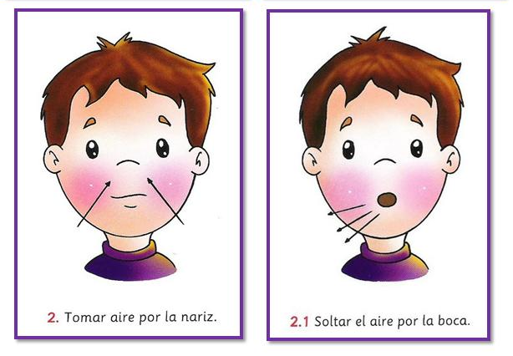
CÓMO SACARLE PROVECHO AL ESTUDIO
3. PARA SER EFICAZ EN EL ESTUDIO, TU HIJO/A DEBE APARTAR TODA DISTRACCIÓN
Cuando tu hijo/a esté distraído/a, puede probar el siguiente truco:
Coger aire por la nariz
Mantener el aire unos instantes en los pulmones;
Expulsar el aire lentamente por la boca;
Relájate, concéntrate en la respiración y repite mentalmente: “¡Tengo que atender!”.

Slide 10
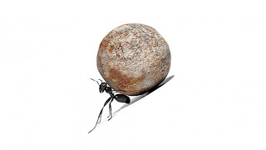
CÓMO SACARLE PROVECHO AL ESTUDIO
Si tu hijo/a se esfuerza un poco cada día, intentando superarse día a día, llegará un momento en que podrá aprovechar toda su capacidad sin tanto esfuerzo. ¡Estará entrenado!
4. PARA SER EFICAZ EN EL ESTUDIO ES IMPORTANTE UN POCO DE ESFUERZO DE CADA DÍA.
Además, para realizar un estudio eficaz hay que: leer, comprender, subrayar, relacionar, hacer esquemas y resúmenes, y autoevaluarte. Todo este esfuerzo sólo es posible si se dedica a ello un poco cada día.

Slide 11
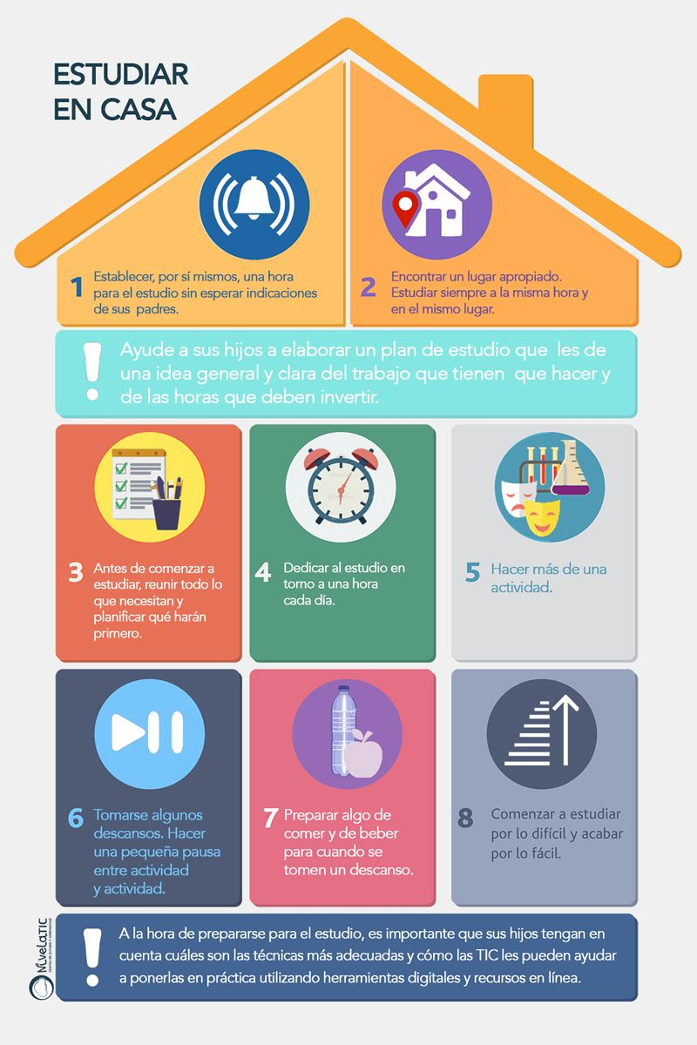
A modo de repaso…
Entonces no lo olvides y recuerda lo que necesitan tus hijos/as para trabajar de forma eficaz desde casa en esta etapa de cuarentena .

